Slide 1




برنامج دعم التعلمات الأساس
رياضيات--
المستوى
1
الفترة 2
الحصة 2
نسخة تجريبية

Slide 2




توجيهات لاستعمال العرض
شرائح خاصة بالأستاذ(ة)
إرشادات وشروحات على الأستاذ(ة) قولها
إيقاف العرض والقيام بمناولة /نمذجة

Slide 3








أيقونات توجيهية
أصغي إلى أستاذي وألاحظ ما يفعله.
أُحَضِّرُ لوازمي المدرسية قبل بداية الدرس.
العمل الجماعي
العمل في مجموعات صغرى
المناولة والألعاب
العمل الثنائي
عمل فردي على الكراسة
هذا النشاط مرتبط بتوظيف الألواح.

Slide 4


أهداف الحصة
في نهاية الحصة سيكون 80% من التلاميذ قادرين على:
تعرف وتمثيل وكتابة العدد 1
مقارنة وتقدير الأطوال

Slide 5



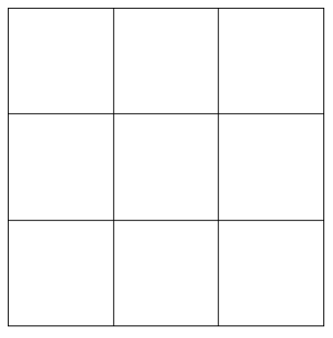

الإعداد المادي للأستاذ(ة)
المذكرة اليومية
عدة المناولة
العرض الرقمي

Slide 6

هيكلة الحصة
1 – نشاط اعتيادي
لعبة حجلة الأعداد
10 min
2 –نشاط التفكير المنطقي
مقارنة وتقدير الأطوال
20 min
3 –أنشطة التهيئة لمهارات العد و الحساب
تعرف وتمثيل وكتابة العدد 1
20 min
4 –عمل فردي على الكراسة
الإنجاز- التصحيح
10 min
10 min
5 –لعبة
لعبة إكمال نمط حسابي باستعمال الشريط العددي

Slide 7

ألعاب | أنشطة التهيئة لمهارات العد والحساب | نشاط التفكير المنطقي | نشاط اعتيادي | افتتاح الحصة
مرحبا بكم أعزائي سنبدأ حصة اليوم، انتبهوا جيدا.
مرحبا بكم أبنائي الأعزاء

Slide 8






ألعاب | أنشطة التهيئة لمهارات العد والحساب | نشاط التفكير المنطقي | نشاط اعتيادي | افتتاح الحصة
ضعوا اللوحة والقلم والكراسة في القمطر، سنحتاجها في هذه الحصة.
كراسة
قلم الرصاص
لوحة

Slide 9
ألعاب | أنشطة التهيئة لمهارات العد والحساب | نشاط التفكير المنطقي | نشاط اعتيادي | افتتاح الحصة
رأينا بالأمس أيقونة "أُحَضِّرُ لوازمي المدرسية قبل بداية الدرس" من يذكرنا بما تعنيه هذه الأيقونة وما علينا القيام به عند ظهورها.
أُحَضِّرُ لوازمي المدرسية قبل بداية الدرس.

Slide 10
نشاط اعتيادي
حجلة الأعداد

Slide 11
ألعاب | أنشطة التهيئة لمهارات العد والحساب | نشاط التفكير المنطقي | نشاط اعتيادي | افتتاح الحصة
  الآن سنلعب حجلة الأعداد. المطلوب منكم هو القفز على العدد الذي يقرره منافسكم وقراءته. من يريد اللعب معي.
  يحرص الأستاذ(ة) على إعطاء الفرصة لأكبر عدد من المتعلمين ويشجعهم على المشاركة.
1
3
1
2
1
2
1
3
2

Slide 12
نشاط التفكير المنطقي
مقارنة وتقدير الأطوال

Slide 13


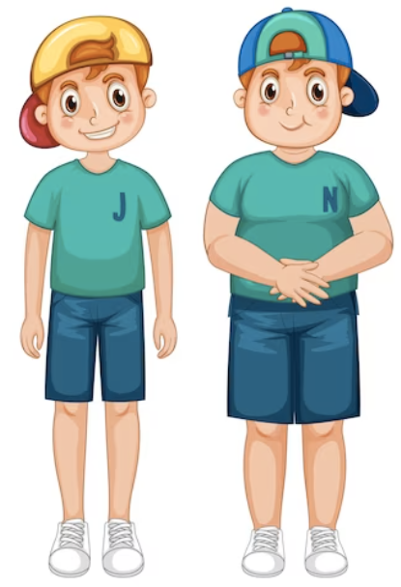
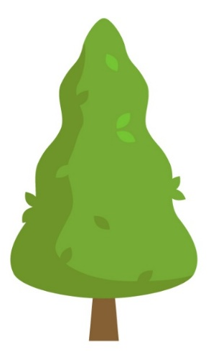
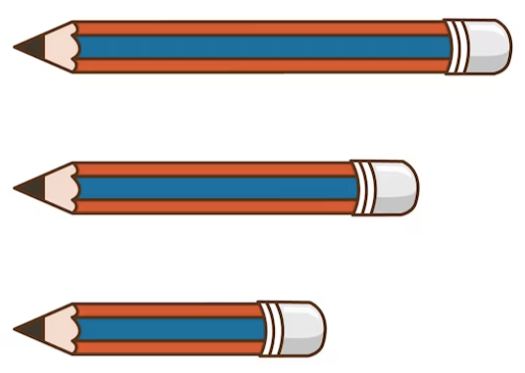


ألعاب | أنشطة التهيئة لمهارات العد والحساب | نشاط التفكير المنطقي | نشاط اعتيادي | افتتاح الحصة
  الآن سنرى كيف نقدر ونقارن الأطوال وطريقة استعمال عبارات "أطول من" و "أقصر من". لاحظوا معي؛ كيف سأفعل ذلك.
  يُنمذج الأستاذ النشاط مستعينا بتوجيهات البطاقة التقنية (الملحق1).
نمذجة نشاط مقارنة
وتقدير الأطوال

Slide 14
أنشطة التهيئة لمهارات العد والحساب
تعرف وتمثيل وكتابة العدد 1

Slide 15


ألعاب | أنشطة التهيئة لمهارات العد والحساب | نشاط التفكير المنطقي | نشاط اعتيادي | افتتاح الحصة
  تعرفنا بالأمس على العدد 1 وقلنا أن للقسم بابا واحدا.
  يشير الأستاذ(ة) إلى العدد 1 بأصبعه و يرفع بطاقة الرقم 1.
1

Slide 16
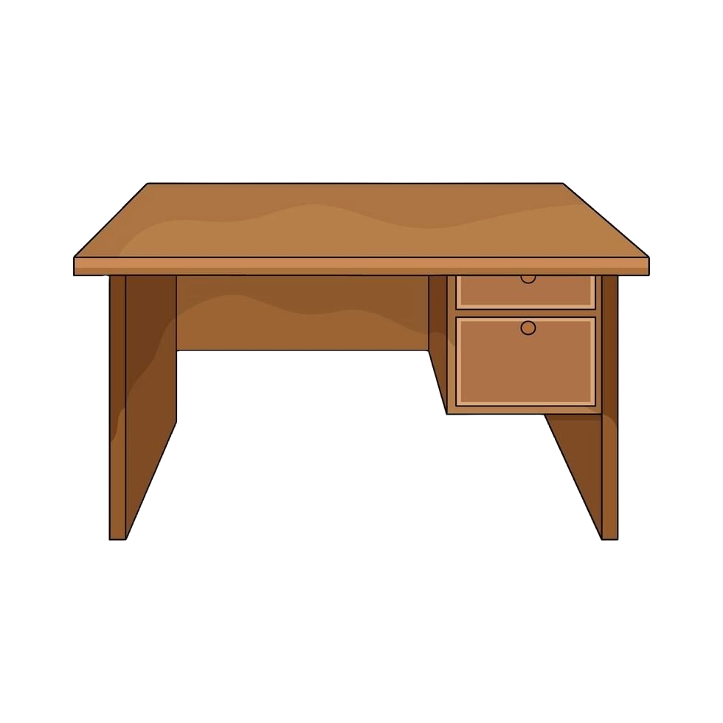
ألعاب | أنشطة التهيئة لمهارات العد والحساب | نشاط التفكير المنطقي | نشاط اعتيادي | افتتاح الحصة
  وفي القسم مكتب واحد.
  يشير الأستاذ(ة) إلى العدد 1 بأصبعه و يرفع بطاقة الرقم 1.
1

Slide 17
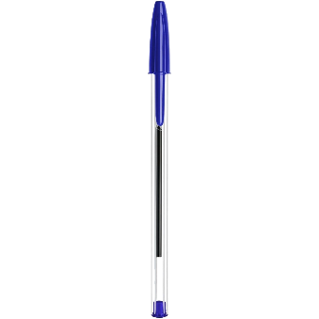

ألعاب | أنشطة التهيئة لمهارات العد والحساب | نشاط التفكير المنطقي | نشاط اعتيادي | افتتاح الحصة
  الآن من يستطيع تمثيل العدد واحد بأشياء من اختياره ويرفع في كل مرة بطاقة العدد 1 هكذا: قلم واحد. واحد.
  يشجع الأستاذ(ة) كل المبادرات ويقدم التغذية الراجعة المناسبة في كل مرة.
1

Slide 18
ألعاب | أنشطة التهيئة لمهارات العد والحساب | نشاط التفكير المنطقي | نشاط اعتيادي | افتتاح الحصة
  الآن خذوا ألواحكم. أكتبوا 1.
  يتجول الأستاذ(ة) لتقديم التغذية الراجعة.

Slide 19




ألعاب | أنشطة التهيئة لمهارات العد والحساب | نشاط التفكير المنطقي | نشاط اعتيادي | افتتاح الحصة
  ارفعوا الألواح.
  يستمر الأستاذ(ة) في تقديم التغذية الراجعة.
  يمكن تكرار العملية لمرتين أو ثلاث حتى نعطي الفرصة للمتعلم للتدرب أكثر.
1

Slide 20
عمل فردي على الكراسة
تمارين على الكراسة

Slide 21
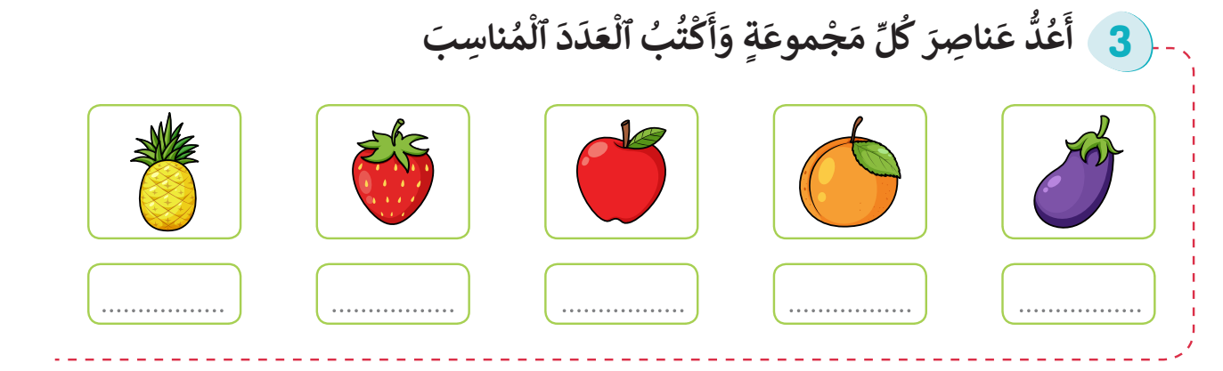
ألعاب | أنشطة التهيئة لمهارات العد والحساب | نشاط التفكير المنطقي | نشاط اعتيادي | افتتاح الحصة
  خذوا كراساتكم سننجز التمرين 3 الصفحة 4 من كراسة الرياضيات. لاحظوا كيف.

Slide 22
ألعاب | أنشطة التهيئة لمهارات العد والحساب | نشاط التفكير المنطقي | نشاط اعتيادي | افتتاح الحصة
  المطلوب منا هو أن نعد عدد عناصر كل مجموعة ونكتب العدد المناسب.
  يشرح الأستاذ(ة) التعليمة ويحل المثال الأول: (مثلا لدينا أنناسة واحدة إذن سنكتب 1).
1

Slide 23
ألعاب | أنشطة التهيئة لمهارات العد والحساب | نشاط التفكير المنطقي | نشاط اعتيادي | افتتاح الحصة
  صححوا.
1
1
1
1
1

Slide 24
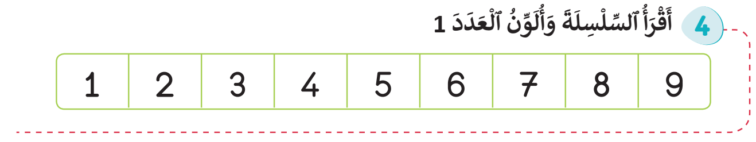
ألعاب | أنشطة التهيئة لمهارات العد والحساب | نشاط التفكير المنطقي | نشاط اعتيادي | افتتاح الحصة
  الآن نمر إلى التمرين الرابع. المطلوب منا هو أن نقرأ سلسلة الأعداد ونلون العدد 1.
  يتأكد الأستاذ(ة) من فهم التعليمة.

Slide 25
ألعاب | أنشطة التهيئة لمهارات العد والحساب | نشاط التفكير المنطقي | نشاط اعتيادي | افتتاح الحصة
  صححوا.
1

Slide 26
لعبة: تعرف وإكمال نمط حسابي باستعمال الشريط العددي

Slide 27
ألعاب | أنشطة التهيئة لمهارات العد والحساب | نشاط التفكير المنطقي | نشاط اعتيادي | افتتاح الحصة
  الآن سنلعب لعبة جديدة تحاولون من خلالها تعرف وإكمال نمط حسابي باستعمال الشريط العددي.
  ينمذج الأستاذ(ة) اللعبة مستعينا بالبطاقة التقنية للنشاط في الملحق2.
ٍٍ
2
3
4
1
2
3
4
1
5
5
6
6
7
7

Slide 28
تبصر الحصة
- تسجيل الملاحظات حول سير الحصة على المذكرة اليومية؛
- تسجيل نسبة التحكم التقديرية من أهداف الحصة.

Slide 29
الملحق1

Slide 30




مقارنة وتقدير الأطوال
يقدر ويقارن الأطوال يوظف أطول من- أقصر من | أهداف النشاط
أشرطة - أقلام - مسطرة ... | المعينات الديداكتيكية
20 دقيقة | المدة الزمنية

Slide 31
مقارنة وتقدير الأطوال
سيرورة الإنجاز
تنظيم وإعداد الفضاء؛ تحضير المعينات الديداكتيكية؛ جذب انتباه المتعلمين؛ التصريح بأهداف النشاط. | التهيئة
1) النمذجة
يطلب من بعض المتعلمين الاصطفاف أمام السبورة، ويسأل زملاءهم من الأطول ومن الأقصر .
عرض مسطرة وقلم جاف على المتعلمين ومطالبتهم بتقدير الأطول من بينهما، ثم وضعهما على الطاولة رأسيا، ويقارن طوليهما ويثير انتباه المتعلمين إلى أن المسطرة تتجاوز القلم، ثم يقول "المسطرة أطول من القلم" و" القلم أقصر من المسطرة".

Slide 32
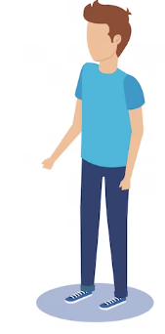
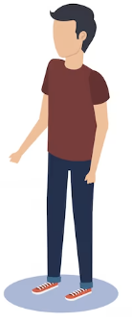


مقارنة وتقدير الأطوال
2) الممارسة الموجهة
يطلب من كل متعلِّمين اثنين أن يقفا أمام بعضهما وجها لوجه، ثم يصرحان بنتيجة مقارنة طوليهما باستعمال العبارة "أطول من..." ، "أقصر من...".
يطلب من المتعلمين تكرار المقارنة بين الكتاب والدفتر أو أشياء أخرى ثم التعبير عن نتيجة المقارنة باستخدام العبارات السابقة.

Slide 33
الملحق 2

Slide 34
تعرف وإكمال نمط حسابي باستعمال الشريط العددي
تعرف وإكمال نمط حسابي باستعمال الشريط العددي | أهداف النشاط
بطاقات الأعداد، الشريط العددي | المعينات الديداكتيكية
10 دقيقة | المدة الزمنية
1
2
3
4
1 | 2 | 3 | 4 | 5 | 6 | 7
1
2
3
4
5
5
6
6
7
7

Slide 35

تعرف وإكمال نمط حسابي باستعمال الشريط العددي
سيرورة الإنجاز
تنظيم وإعداد الفضاء؛ تحضير المعينات الديداكتيكية؛ جذب انتباه المتعلمين؛ التصريح بأهداف النشاط. | التهيئة
1) النمذجة
يرسم الميسر على الأرض شريطا عدديا، ويذكرهم بالعد التصاعدي ابتداء من العدد 1، يقف في خانة العدد 1 وينتقل تدريجيا من خانة إلى أخرى مع ترديد الأعداد من 1 إلى 7.
يقوم الميسر بإخفاء بعض خانات الأعداد في الشريط العددي (مثلا يخفي خانات الأعداد الزوجية)، يقف في خانة العدد 1 ينتقل بخطوتين ، يقفز على خانة العدد 2 وينتقل إلى خانة العدد 3 مع العد والترديد: 1-3-5-7)
1 | 2 | 3 | 4 | 5 | 6 | 7
1 | 2 | 3 | 4 | 5 | 6 | 7
1 | 2 | 3 | 4 | 5 | 6 | 7

Slide 36

تعرف وإكمال نمط حسابي باستعمال الشريط العددي
2) الممارسة الموجهة
يوزع الميسر التلاميذ إلى مجموعتين، ويقوم بإخفاء بعض خانات الأعداد (أو يزيل بطاقات الأعداد من الخانات). كل مجموعة تتوفر على بطاقات الأعداد من 1 إلى 7. تختار كل مجموعة البطاقات المناسبة ويضع ممثل كل مجموعة بطاقات الأعداد في الخانات الفارغة.
1
2
3
4
1
2
3
4
5
5
6
6
7
7
1 | 2 |  | 4 |  | 6
1 |  | 3 |  | 5 |  | 7

